Slide 1
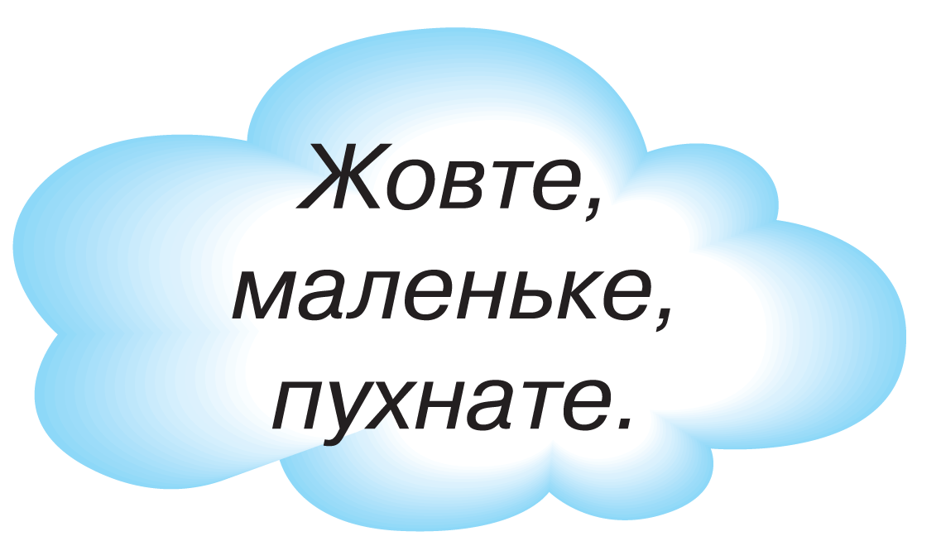
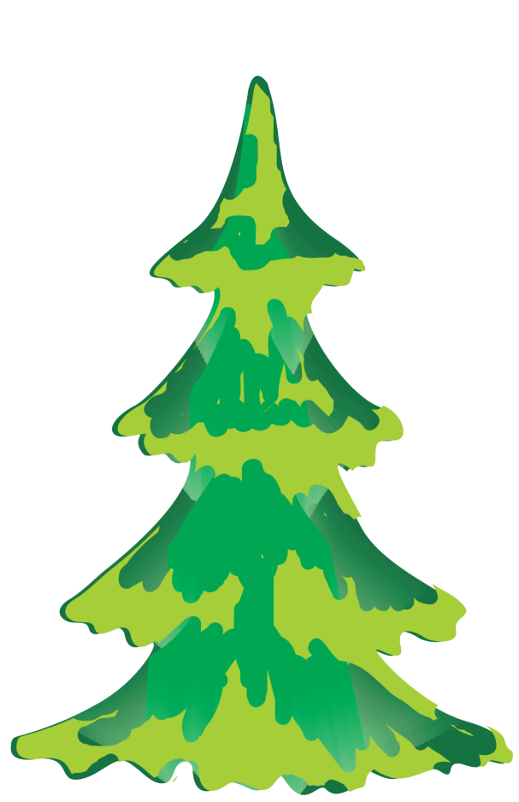
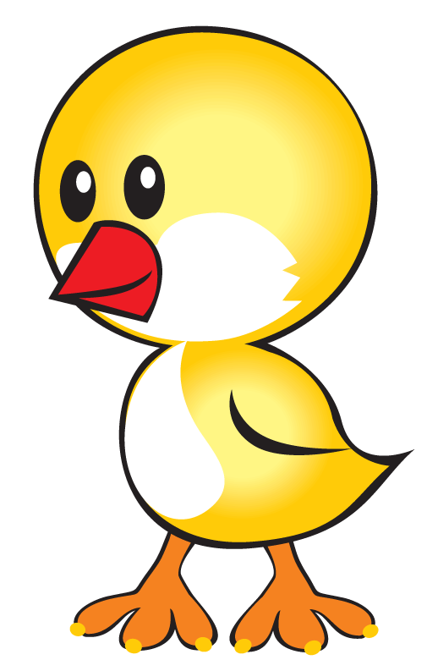
Послухайте слова. Здогадайтеся, про кого або про що йдеться.

Slide 2
Послухайте слова. Здогадайтеся, про кого або про що йдеться.

Slide 3
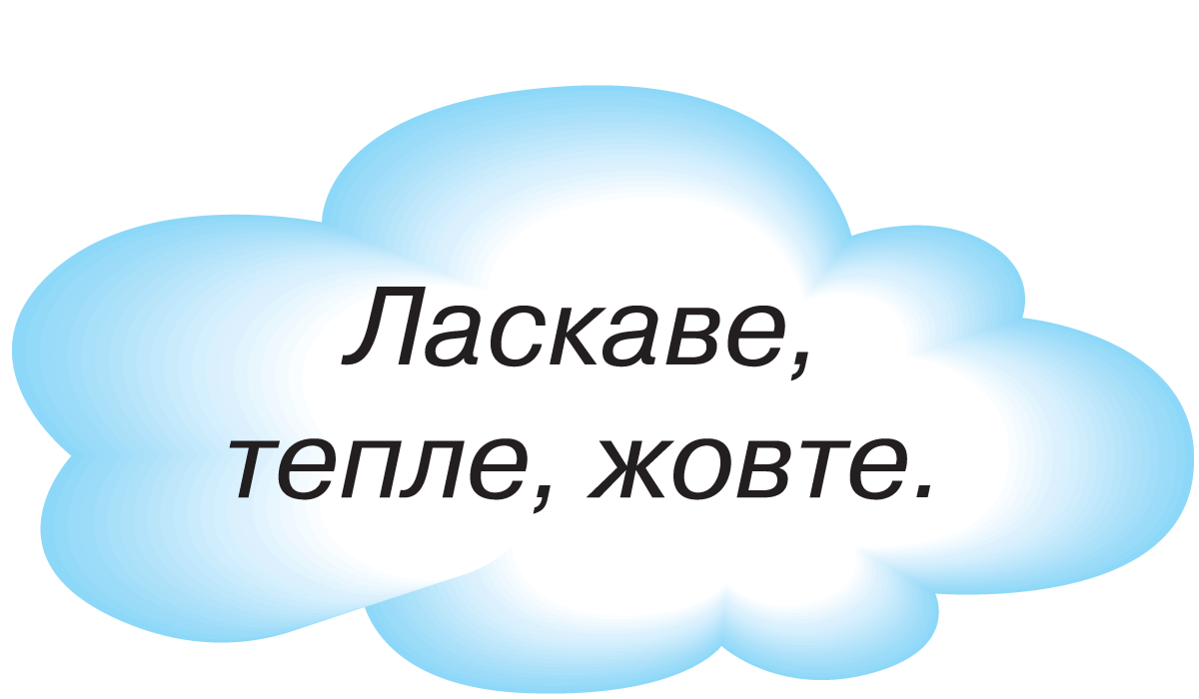
Послухайте слова. Здогадайтеся, про кого або про що йдеться.

Slide 4
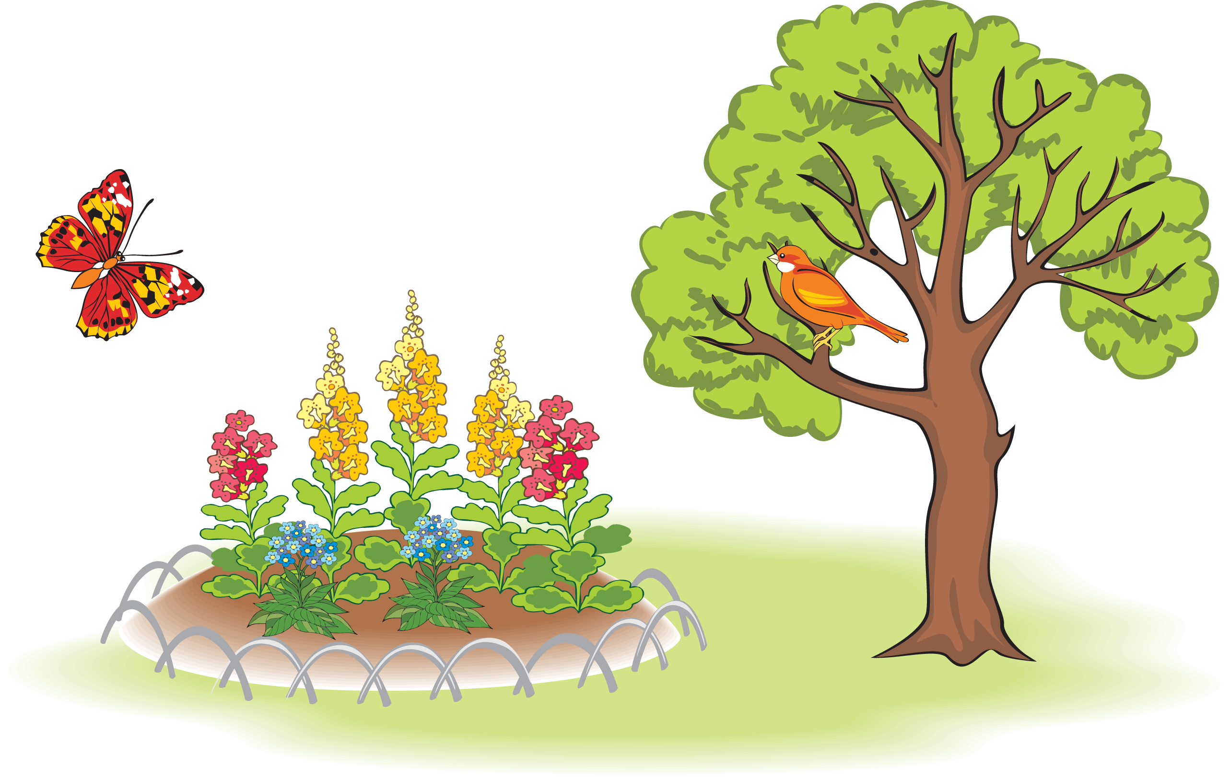
Розкажіть, яке дерево, які квіти, яка пташка, який метелик.

Slide 5
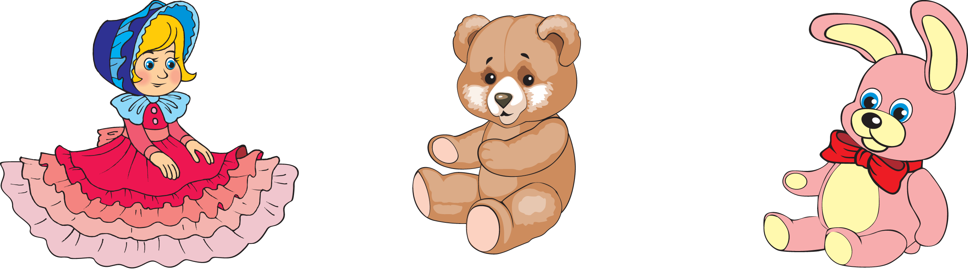
Опишіть предмети, використовуючи слова-ознаки.

Slide 6
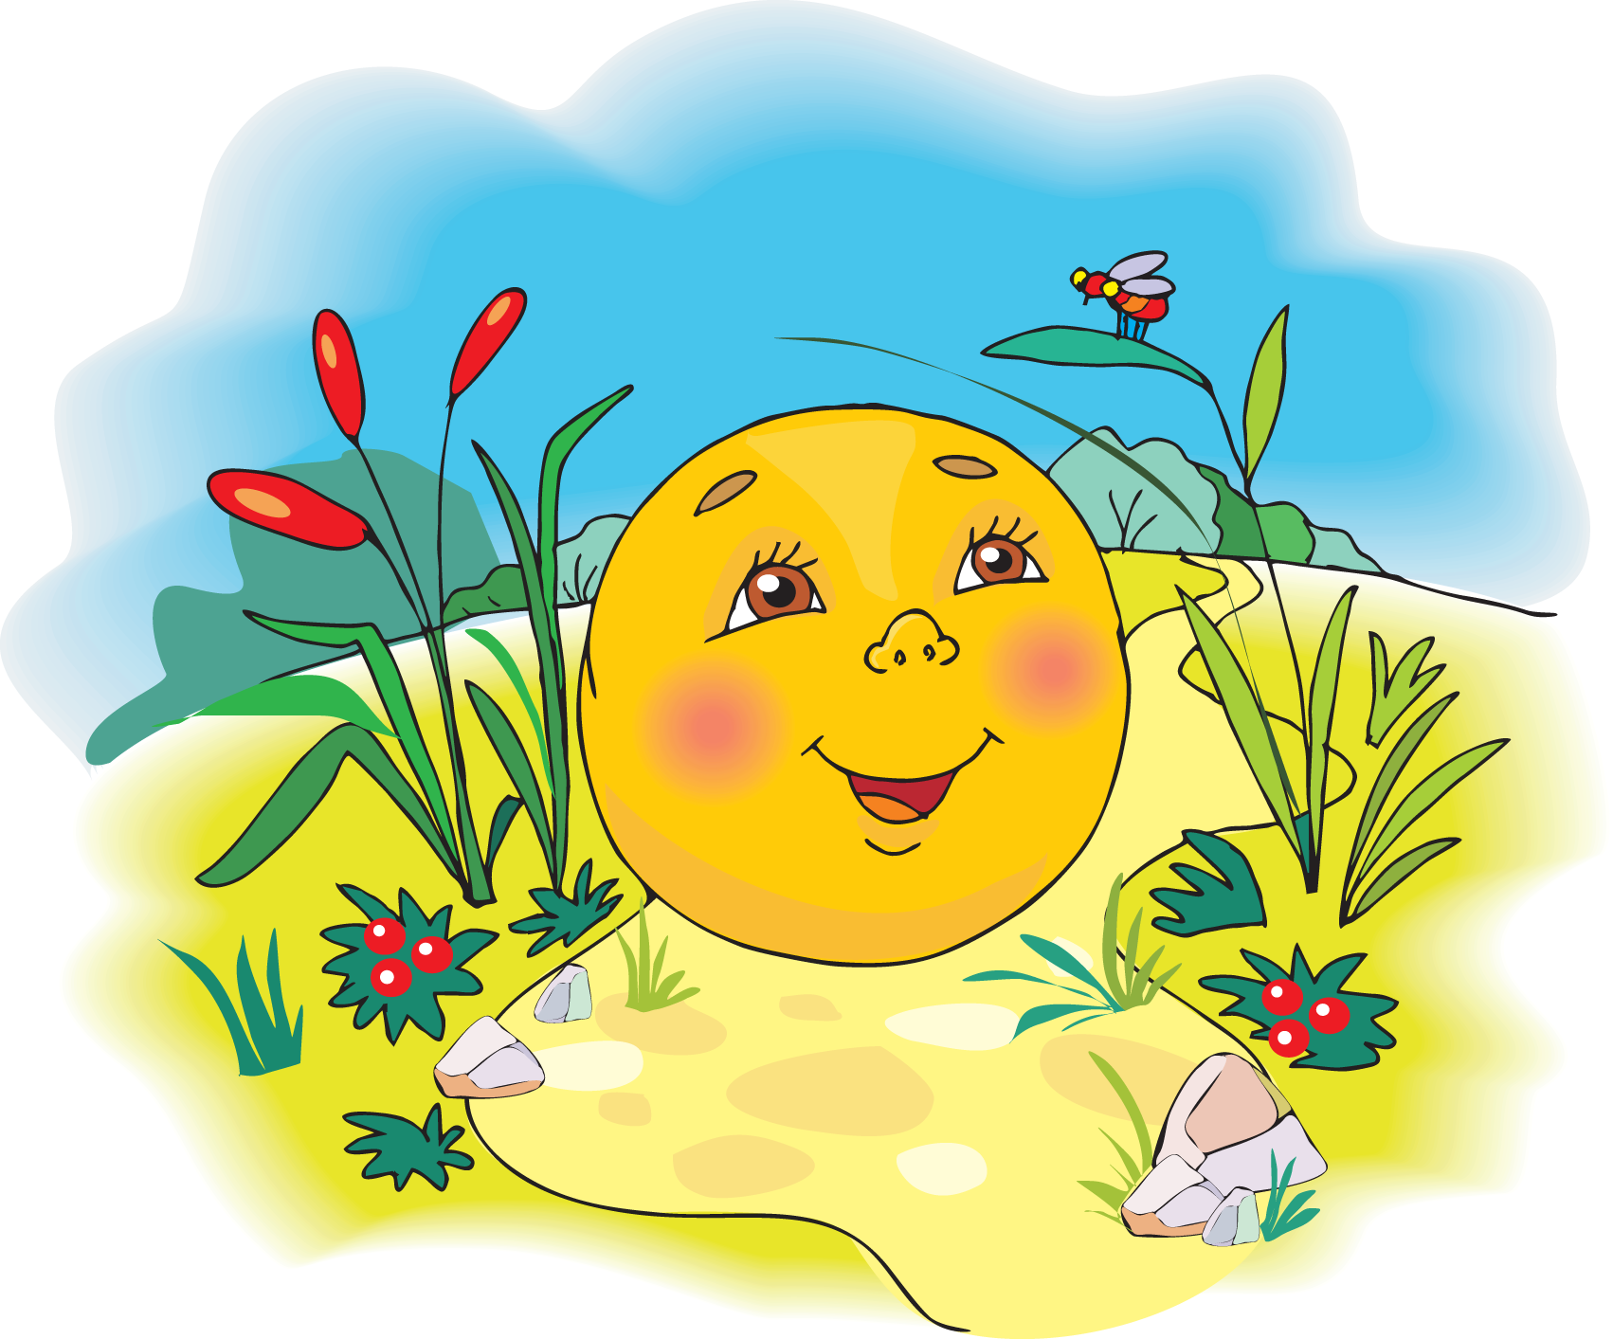
Назвіть казкового героя. Доберіть слова, якими можна описати колобка. Колобок який?

Slide 7
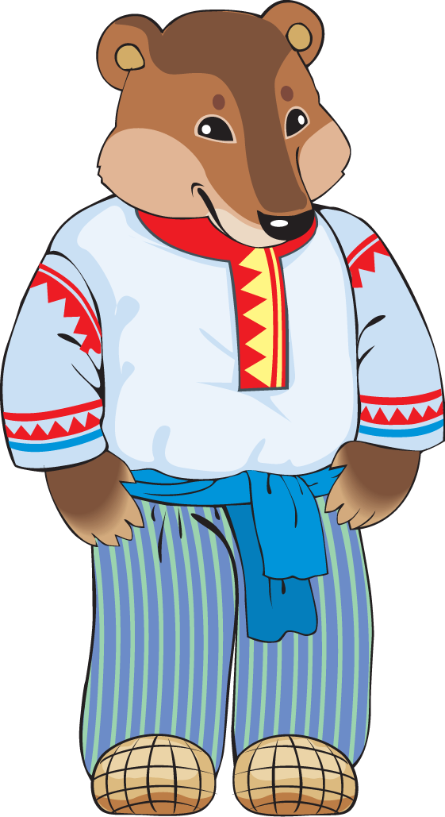
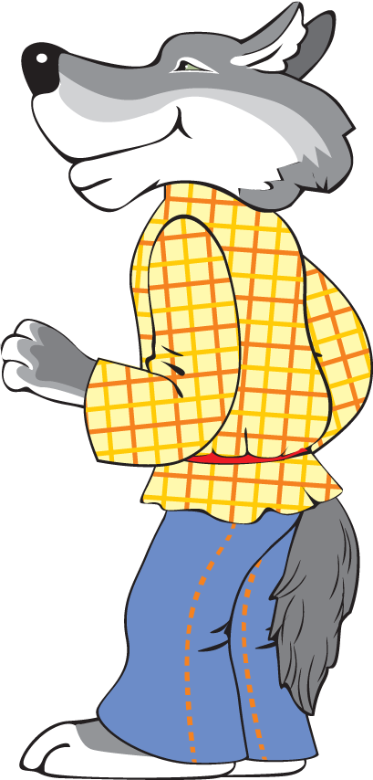
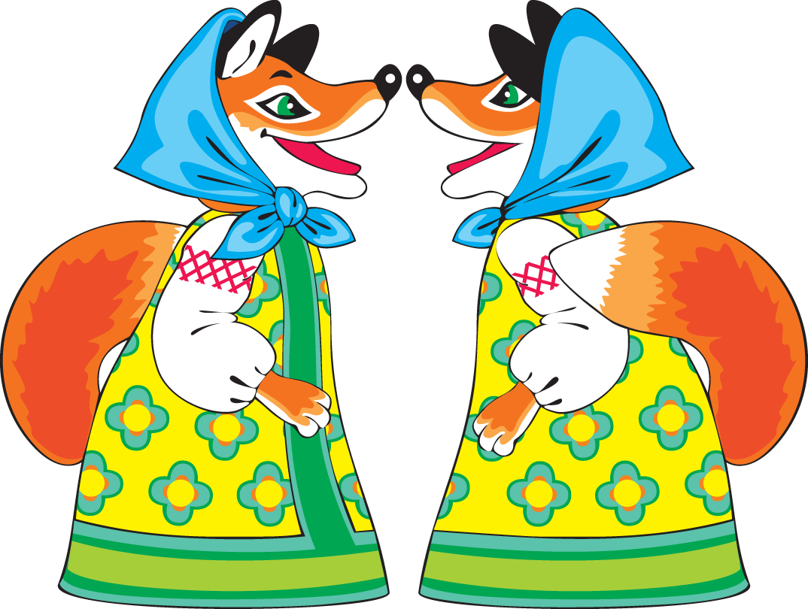
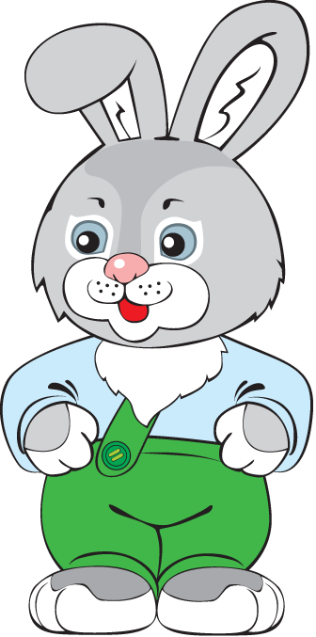
Ведмідь
який?
Заєць
який?
Лисиця
яка?
Вовк
який?
Згадайте, з ким зустрівся колобок у казці. Розкажіть про них.

